Slide 2
Dr Mirella Parachini
Gynécologue Hopital S.Filippo Neri Rome Italie
FIAPAC Fédération Internationale des Associés de l’avortement et de la Contraception

Slide 4
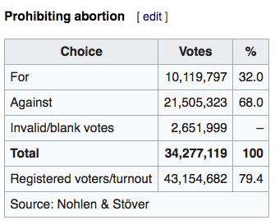
Italian referendum 1981

Slide 5
L'avortement en Italie a été légalisé par la loi 194
du 22 mai 1978
cette loi a été considérée comme une des lois
les plus libérales sur l’avortement en Europe occidentale

Slide 6
considérée par certains comme autorisant l’avortement
sur demande
la loi ne spécifie pas cette disposition
c’est la femme elle-même qui déclare se trouver
dans une des situations prévues par la loi
le rôle principal du médecin est de certifier l’existence de la grossesse

Slide 7
la loi la plus surveillée

Slide 8
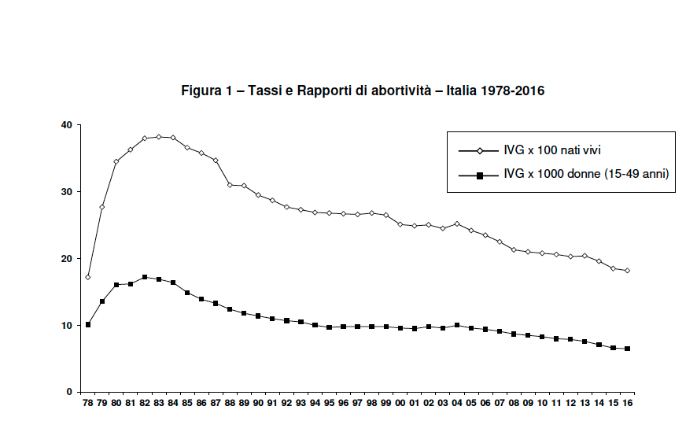
Le taux d’avortements = n. IVG/ 1˙000 femmes 15-49 ans (abortion rate)
est l’indicateur le plus précis pour l’évaluation de la tendance du phénomène
Ministère de la Santè Publique , 2017

Slide 9
le taux d’avortements (n. IVG/ 1˙000 femmes 15-49 ans)
en 2016
=
6,5 / 1˙000
avec une baisse de1,7 % par rapport à 2015
Ministère de la Santè Publique , 2017

Slide 10
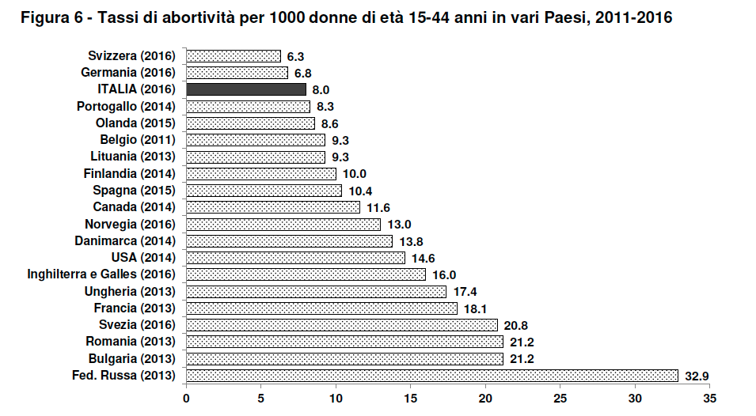

Slide 11
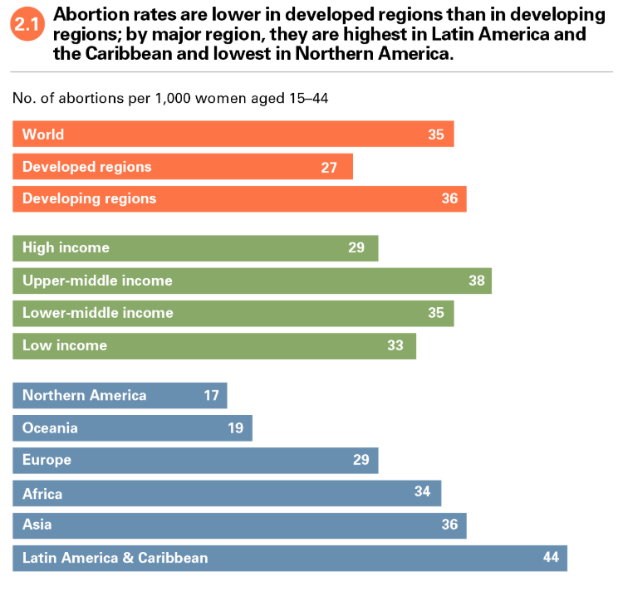
https://www.guttmacher.org/report/abortion worldwide-2017

Slide 12
alors tout va bien??

Slide 13
aspects critiques

Slide 14
Le choix de la méthode
L’accés
La formation
La procédure
Notes:
Examinons trois parmi les aspects les plus critiques.

Slide 15
La clause de conscience
est en grande partie à l’origine des nombreuses
difficultés dans la disponibilité des services
Notes:
En ce qui concerne l’accesaux services d’IVG l’objection de conscience prévue par la loi est en grande partie à l’origine des nombreuses
difficultés dans la disponibilité des services

Slide 16
Loi 194/1978 article 9
« Le personnel sanitaire médical et auxiliaire n’est pas tenu
de participer à la procédure et aux interventions d’IVG
en cas de déclaration d’objection de conscience »
Loi 194 /1978

Slide 17
Loi 194, article 9
L’objection de conscience exempte le personnel sanitaire médical et auxiliaire
de l’accomplissement des procédures et des activités
spécifiquement et nécessairement
destinées à déterminer l’interruption de la grossesse
et non pas de l’assistance
avant et après l’intervention

Slide 18
Loi 194, article 9
L’objection de conscience ne peut être invoquée
par le personnel sanitaire médical et auxiliaire
lorsque, en raison des circonstances,
sa propre intervention est indispensable
pour sauver la vie de la femme en état de danger imminent

Slide 19
Selon le rapport du ministère de la Santé Italien
70,9 % des gynécologues en Italie
refusent de pratiquer une interruption volontaire de grossesse
Ministère Santé, rapport 2017

Slide 20
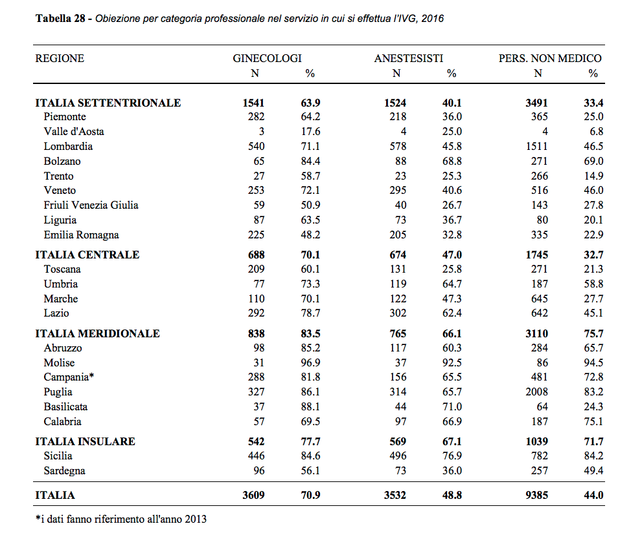

Slide 21
Loi 194, article 9
Les hôpitaux sont tenus dans tous les cas d’assurer
l’exécution des interventions d’IVG
… même en recourant à la mobilité du personnel
Notes:
Malgré l’obligation d’assurer dans tous les cas l’exécution des interventions d’IVG (article 9), cette disposition n’a jamais été appliquée.

Slide 22
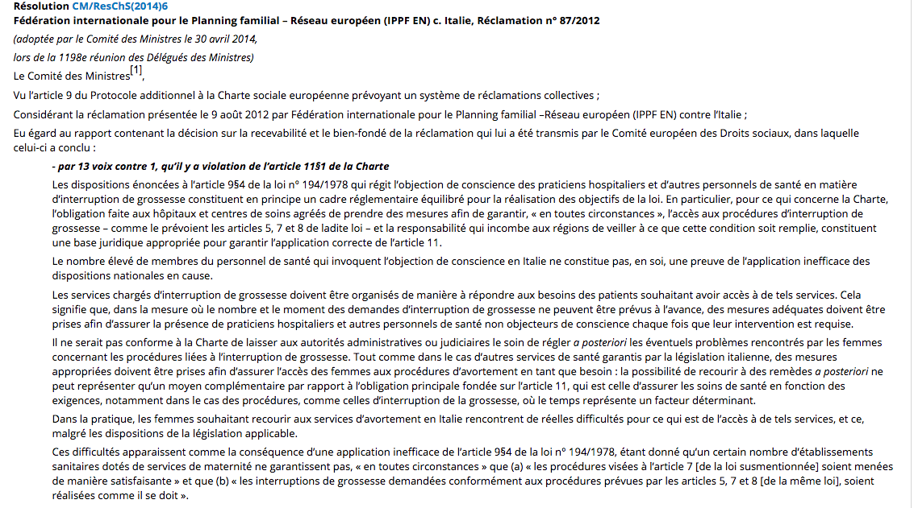

Slide 24
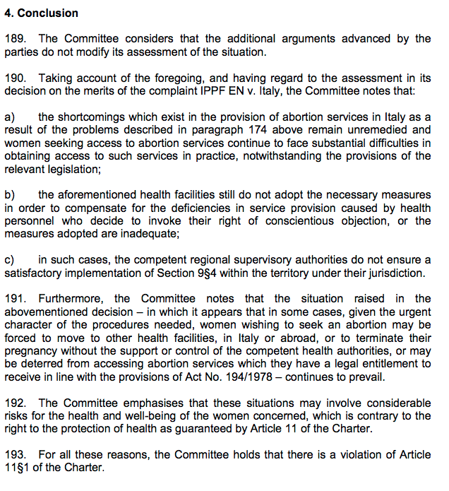

Slide 25
Pour inverser une tendance qu’il qualifie d’inacceptable, Nicola Zingaretti, le gouverneur de la
région du Latium, où huit praticiens sur dix font jouer la clause de conscience, vient de lancer
un appel à candidatures.
Cet appel ciblant le recrutement de deux obstétriciens, spécifie qu’ils devront couvrir les besoins
en matière d’IVG de l’hôpital San Camillo, le plus grand établissement romain, conformément à la loi
sur l’avortement.
Ce critère de sélection excluant a priori les gynécologues objecteurs de conscience
a immédiatement alimenté les polémiques sur les interruptions de grossesse.
28/02/2017

Slide 26
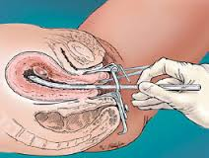
✔ Choix de la méthode
Notes:
En Italie, la grande majorité des centres d’IVG ne prorpose pas la procédure médicamenteuse en alternative à l’intervention chirurgicale.

Slide 27
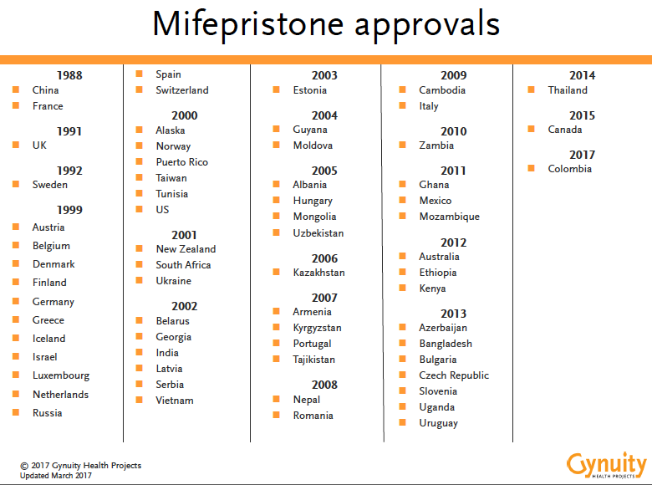
21 ans !
Modificato da

Slide 28
pourquoi tant de temps –plus de 20 ans- pour obtenir
l’autorisation de mise sur le marché del la Mifépristone
en Italie ?
Notes:
Pourquoi tant de temps –plus de 20 ans- pour obtenir l’autorisation de mise sur le marché en Italie

Slide 29
En 1999, Exelgyn, activant la pratique européenne de
reconnaissance mutuelle pour les médicaments
enregistre la mifépristone en 8 pays de l'UE ,
sauf l’Italie
Notes:
On constatera que l’Italie est absente de cette liste.

Slide 30
La procédure de reconnaissance mutuelle (MRP) permet d'obtenir
une autorisation de mise sur le marché (AMM) identique dans plusieurs
Etats membres à partir d'une première AMM obtenue dans un
état membre de référence
L’autorisation de mise sur le marché est délivrée au niveau national
dans un délai de 30 jours à l’issue de cette procédure
par chaque autorité compétente

Slide 31
En mai 2006, Exelgyn annonce la présentation
au Ministère de la Santé d’une demande de
reconnaissance mutuelle de la Mifépristone
avant fin septembre.
Dès lors, grâce à l’existence d’un distributeur italien,
la Ru486 sera immédiatement disponible

Slide 32
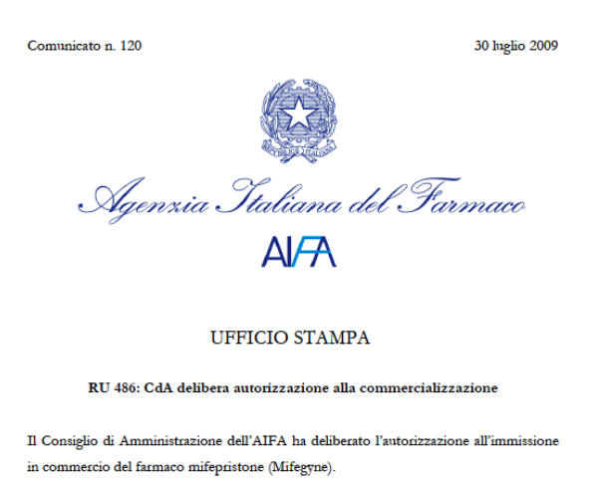
Notes:
Ce n’est qu’au mois de juillet 2009 que AIFA, Agence Italienne du Médicament, la mise du Mifépristone sur le marché

Slide 33
19 novembre 2009
Etant donné que la procédure de commercialisation de la Mifégyne par reconnaissance mutuelle adoptée par AIFA n’a pas envisagé la vérification de sa compatibilité avec la loi sur l’avortement, la Commission d’Hygiène et Santé du Sénat propose de la suspendre
en vue de demander et d’acquérir l’avis du Ministère compétent, cela permettant en l’occurence de redémarrer la procédure dès le début …
Notes:
Au mois de novembre 2009, le Sénat convoque la Commission d’Hygiène et Santé. Voici sa conclusion.

Slide 34
La procédure
L’hospitalisation est nécessaire en vue d’une surveillance sanitaire attentive, afin d’obtenir une assistance immédiate en cas d’hémorragie importante…

Slide 35
Alors que dans la totalité des pays européens le médicament
en association avec un analogue des prostaglandines est
adopté pour les IVG
jusqu’au 63ème jour d’aménorrhée
pourquoi son emploi en Italie n’est-il pas permis au delà du
49ème jour d’aménorrhée ?
Notes:
encore une anomalie..!!

Slide 36
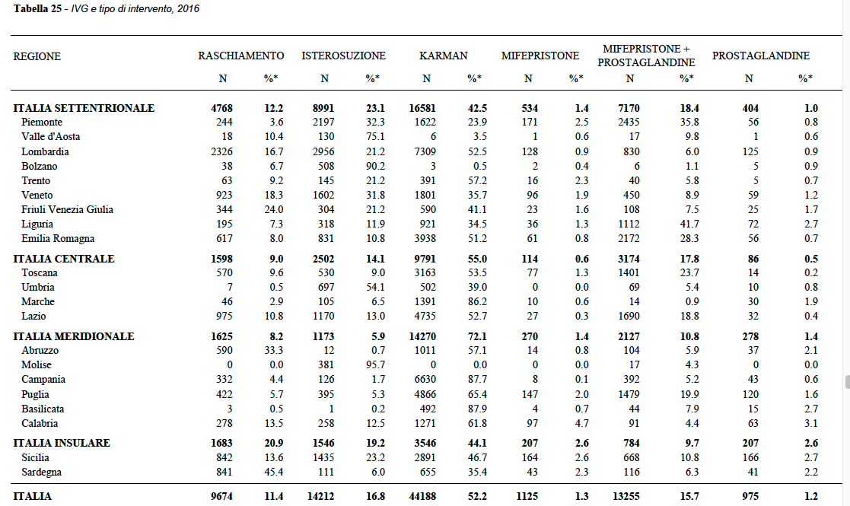
Ministère Santé, rapport 2017
Ministère Santé, rapport 2016
Notes:
Pour toutes ces raisons voilà les chiffres du rècours à l’IVG medical en 2016

Slide 37
La formation
C'est une banalité de dire que personne n'aime l'IVG,
ni les médecins, ni les femmes
L'IVG est souvent vécue comme un échec
C'est ce qui explique la fréquente réaction négative à son égard,
en particulier de la part de certains médecins.
AVORTEMENT, DROIT DE CHOISIR ET SANTE COLLOQUE PROCHOIX Table ronde - Etat des lieux Le point de vue de l'A.N.C.I.C. , 2001
AVORTEMENT, DROIT DE CHOISIR ET SANTE COLLOQUE PROCHOIX Table ronde - Etat des lieux Le point de vue de l'A.N.C.I.C. , 2001

Slide 38
la très grande majorité des spécialistes (gynéco-obstétriciens)
considère cet acte
sans intérêt sur le plan professionnel,
inintéressant
répétitif
fastidieux
démoralisant
AVORTEMENT, DROIT DE CHOISIR ET SANTE COLLOQUE PROCHOIX Table ronde - Etat des lieux Le point de vue de l'A.N.C.I.C. , 2001

Slide 39
cet état d'esprit ne peut être modifié par une
réglementation contraignante visant à rendre obligatoire
dans tous les services de gynéco-obstétrique la pratique
de l'interruption volontaire de grossesse
Toute contrainte administrative est plutôt
facteur de résistance que de sympathie, volontariat et respect, ……
AVORTEMENT, DROIT DE CHOISIR ET SANTE COLLOQUE PROCHOIX Table ronde - Etat des lieux Le point de vue de l'A.N.C.I.C. , 2001

Slide 41
Il est grand temps que l'avortement
soit placé dans sa vrai typologie :
un geste médical qui concerne la santé reproductive de la femme
merci

